Slide 1
Thứ ...ngày.... tháng.... năm 2022
Toán
Bài 12: ÔN TẬP CHỦ ĐỀ
CỘNG ĐỒNG ĐỊA PHƯƠNG

Slide 2
Khởi động

Slide 3
Nêu một sản phẩm ( nông nghiệp, thủ công) hoặc di tích lịch sử , văn hoá, cảnh quan thiên nhiên ở địa phương mà HS thích)

Slide 4
Tiết 1

Slide 5
Thực hành

Slide 6
Cùng hoàn thành sơ đồ và chia sẻ về các hoạt động sản xuất, di tích lịch sử - văn hóa và cảnh quan thiên nhiên theo gợi ý sau:
NÔNG NGHIỆP
Hoạt động
Sản phẩm
Ích lợi
phục vụ cuộc sống con người, phục vụ các ngành sản xuất, bảo vệ môi trường,
trồng, bảo vệ và khai thác rừng, thủy hải sản
nguyên liệu cho các ngành sản xuất
sức khỏe cộng đồng và mang lại lợi ích kinh tế.
trồng trọt; chăn nuôi
lương thực, thực phẩm,

Slide 7
Chùa Một Cột
Địa danh của địa phương
Đền Ngọc Sơn
DI TÍCH LỊCH SỬ
VĂN HOÁ
VÀ CẢNH QUAN THIÊN NHIÊN
Mặc quần
áo dài, lịch sự
Nên làm
Không làm tổn hại di tích
Việc nên làm
Leo trèo lên di tích
Không nên
Vẽ bậy lên di tích

Slide 8
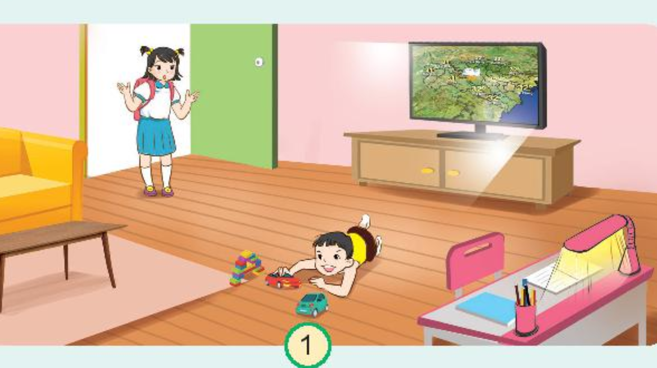
2. Em sẽ ứng xử như thế nào trong tình huống sau?

Slide 9
Em sẽ tắt tivi và đèn. Sau đó nhắc nhở em trai không nên bật tivi và đèn khi không sử dụng. Như vậy rất lãng phí. Chúng ta cần biết tiết kiệm điện, bảo vệ môi trường.

Slide 10
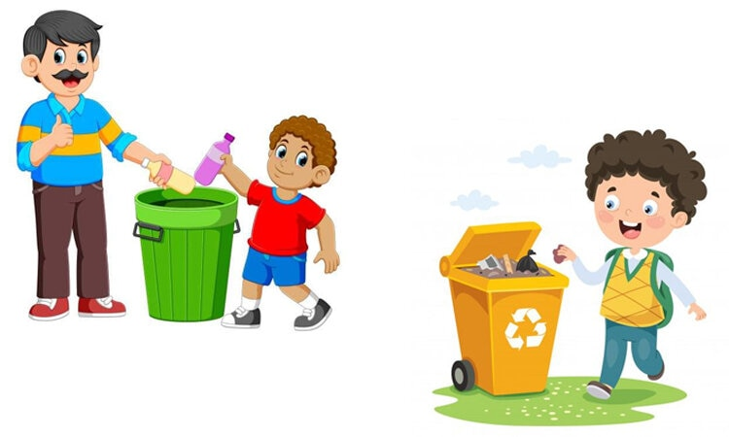
3: Kể một số việc em và gia đình đã thực hiện để tiêu dùng tiết kiệm, bảo vệ môi trường trong cuộc sống hằng ngày.

Slide 11
Hoạt động nhóm

Slide 12
- Không lấy quá nhiều đồ ăn khi đi ăn quán.
- Tái chế các sản phẩm cũ.
- Chỉ mua những đồ thực sự cần thiết
- Tắt điện khi không sử dụng.
- Sử dụng lại quần áo cũ của anh chị.
- ….

Slide 13
Tiết 2

Slide 14
Vận dụng

Slide 15
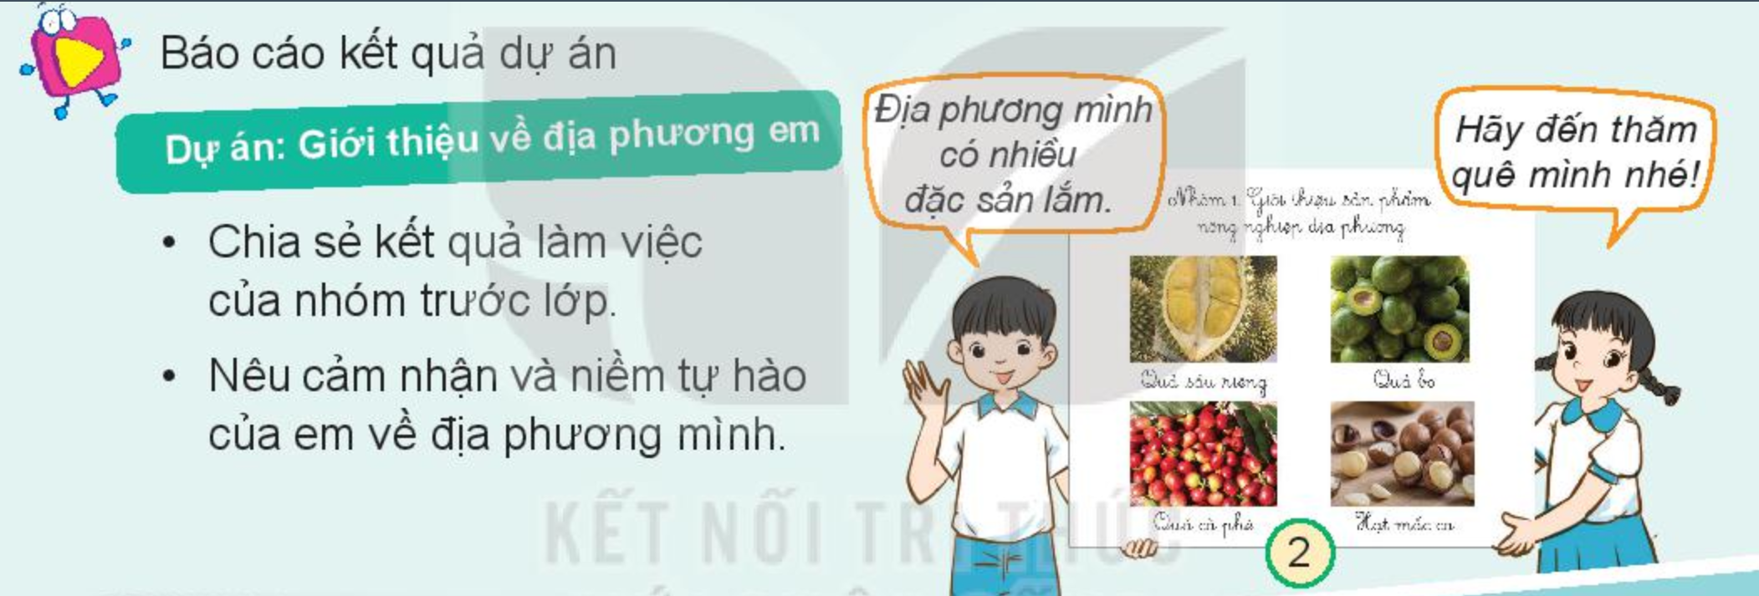
BÁO CÁO KẾT QUẢ DỰ ÁN
Dự án:
Giới thiệu về địa phương em
- Chia sẻ kết quả làm việc của nhóm trước lớp.
- Nêu cảm nhận và niềm tự hào của em về địa phương mình.

Slide 16
TỔNG KẾT

Slide 17
Củng cố - dặn dò

